Slide 1

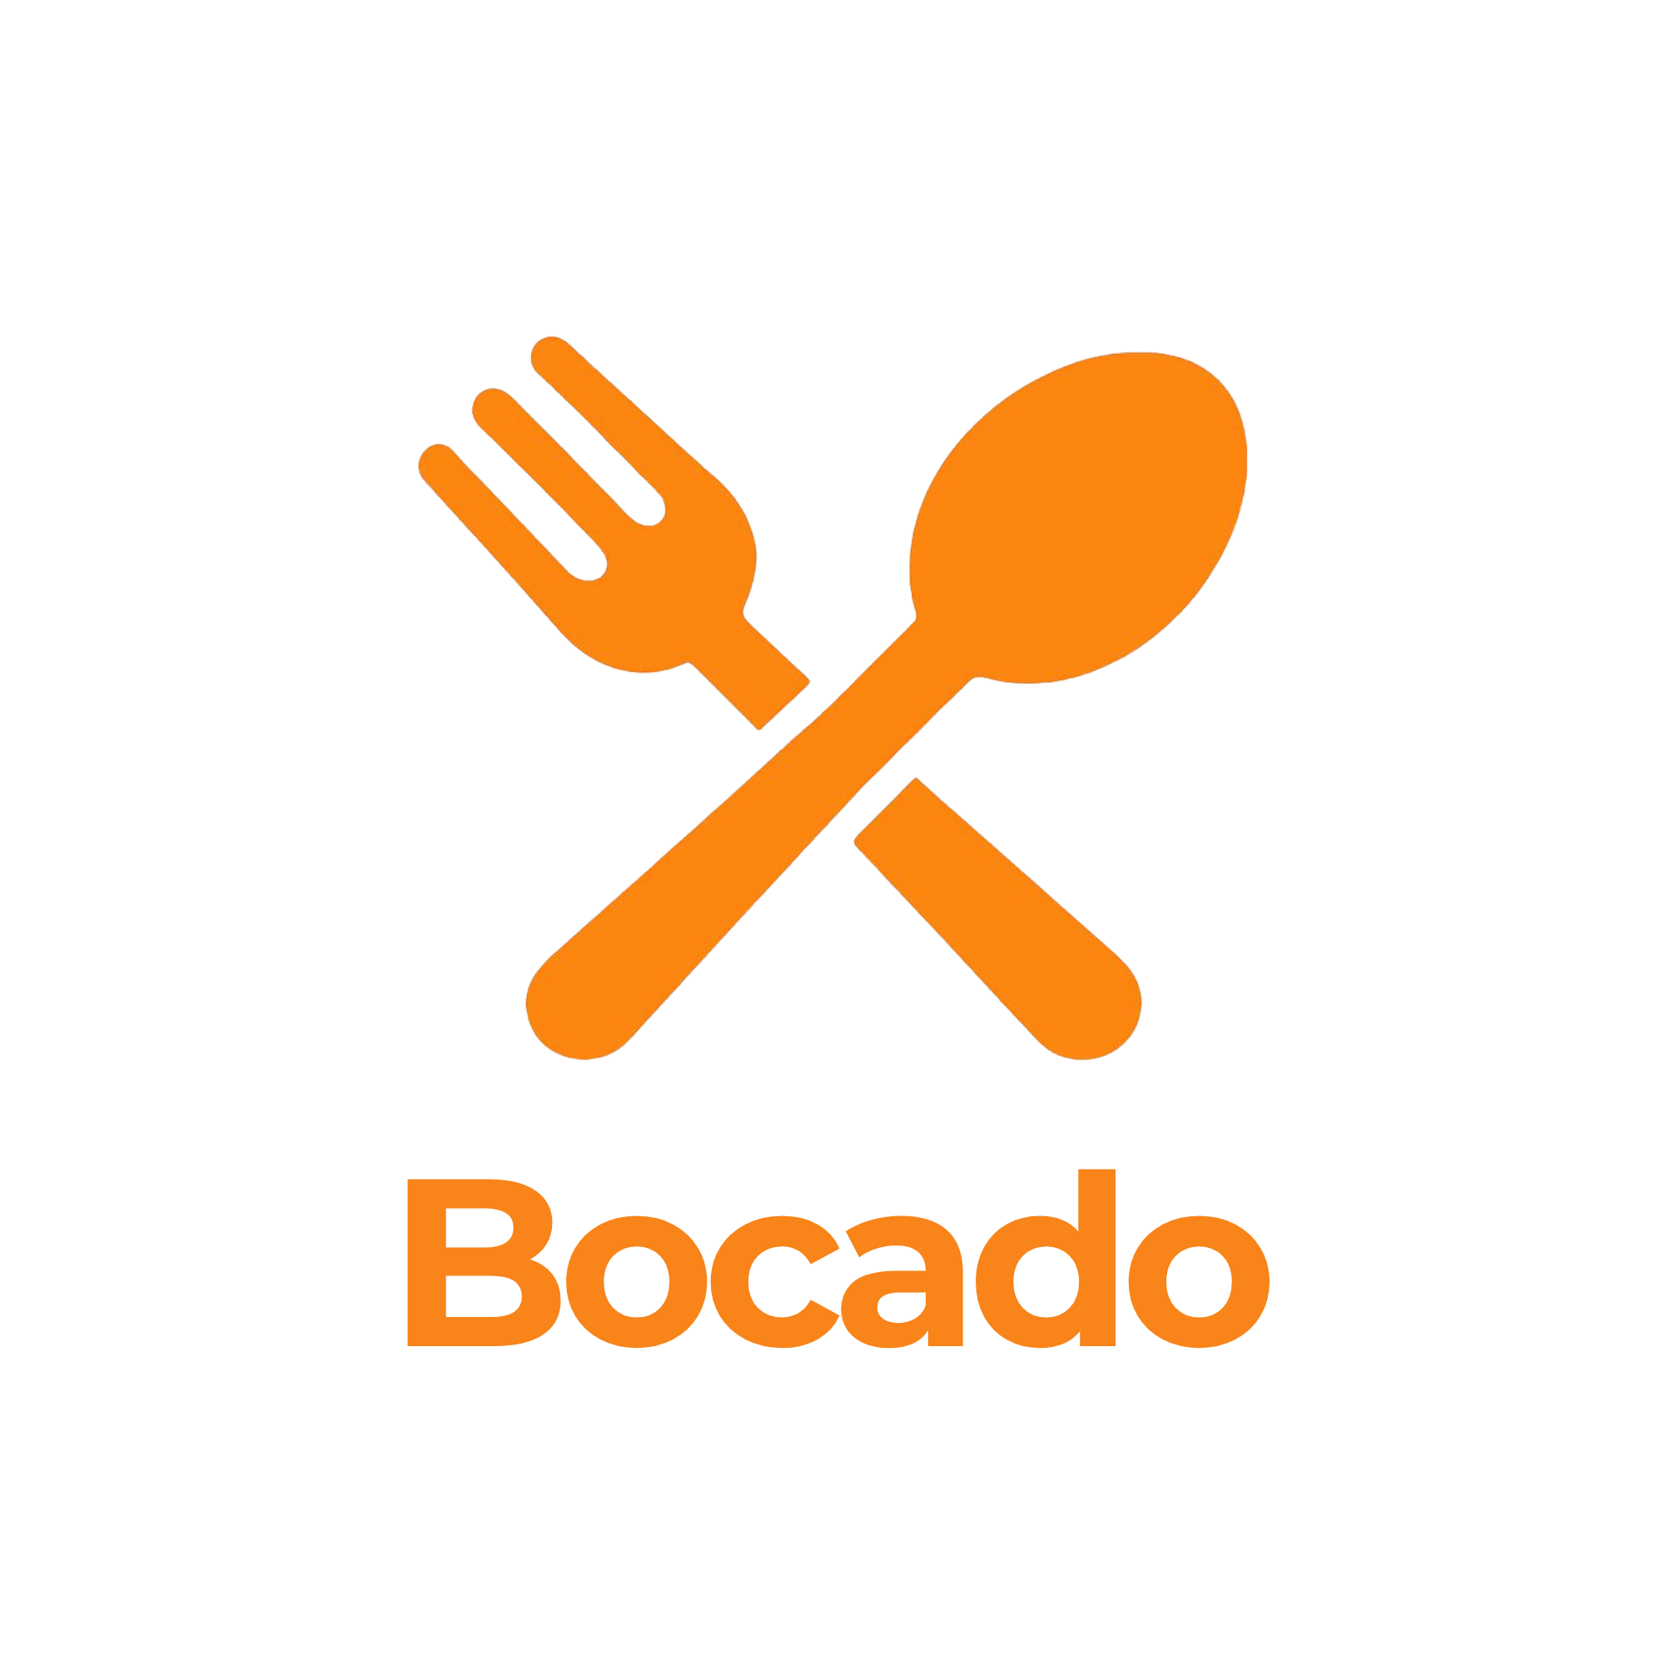
Bocado
Bocado
Aprender, compartir, ahorrar y comer mejor.
· Agustin Baied · Franco Gabriel Fernandez · Facundo Cuello
Notes:
Buenas tardes, quisiera comenzar con una pregunta simple: ¿Qué van a cocinar hoy en sus casas?

Slide 2
Bocado
INTRODUCCIÓN
¿Qué van a comer hoy?
Notes:
Si no lo saben, probablemente busquen en Google, le pregunten a la IA, o busquen esa receta que vieron en Instagram y guardaron para algún momento. Recetas se pueden encontrar en cualquier lado, pero bien organizadas en ninguno.

Slide 3
Bocado
¿Costos?
01
¿Porciones?
02
¿Saludable?
03
Para responder eso, nació Bocado.
Notes:
Y aún con la receta en mano, quedan preguntas: ¿cuánto me va a costar prepararla? ¿es saludable? Para responder eso nació Bocado.

Slide 4
Bocado
EL EQUILIBRIO DE UN BOCADO
Alimentarse no significa comer más, sino comer mejor.
Cantidad
Economía
Sabor
Saludable
Notes:
Creamos esta aplicación porque creemos que alimentarse no significa comer más, sino comer mejor. Un bocado representa el equilibrio entre respetar las porciones, cuidar la economía personal y disfrutar de algo rico.

Slide 5
Bocado
“
Bocado es más que una aplicación que guarda recetas: Es un espacio para aprender a cocinar, compartir conocimiento, ahorrar en las compras y comer más sano.
Notes:
Bocado es más que una aplicación que guarda recetas: es un espacio para aprender, ahorrar y comer más sano. Nuestro propósito es centralizar esas experiencias en un único lugar, para que cualquiera construya su propio recetario digital mientras aprende de otros.

Slide 6
Bocado
SECCIÓN 02
Capacidades individuales
El perfil, la creación de recetas y las herramientas que facilitan el proceso.
Notes:
El perfil es la carta de presentación a la comunidad, una oportunidad de exponer tu visión e intereses culinarios. El corazón de Bocado es la creación de recetas.

Slide 7
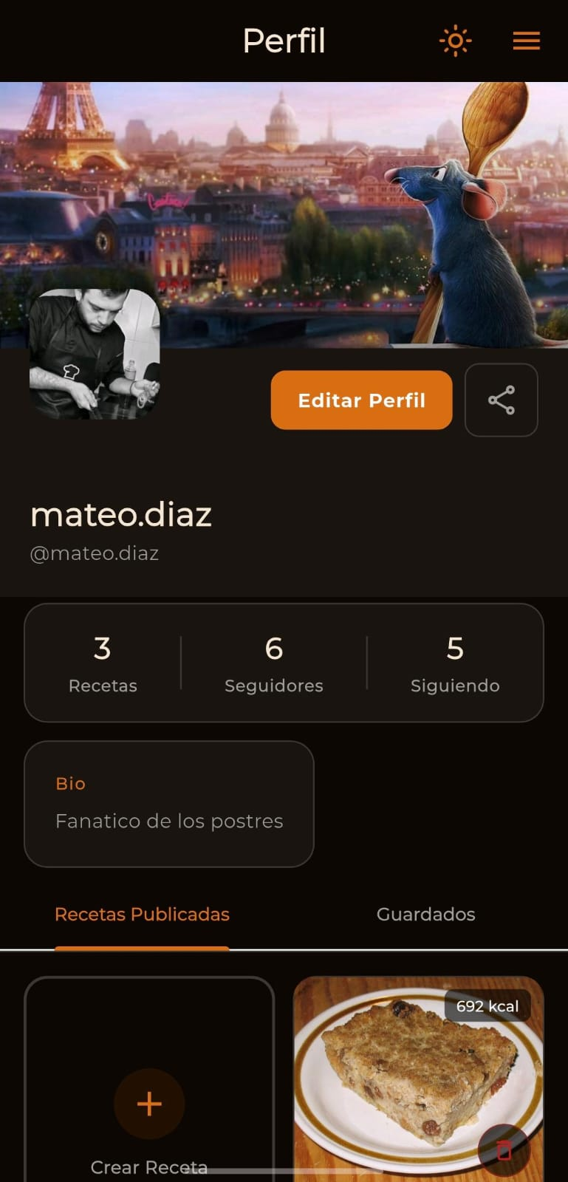
Bocado
PERFIL
La carta de presentación a la comunidad
Biografía
Banner
Foto
Recetas
Notes:
El perfil es la carta de presentación a la comunidad, una oportunidad de exponer tu visión e intereses culinarios.

Slide 8
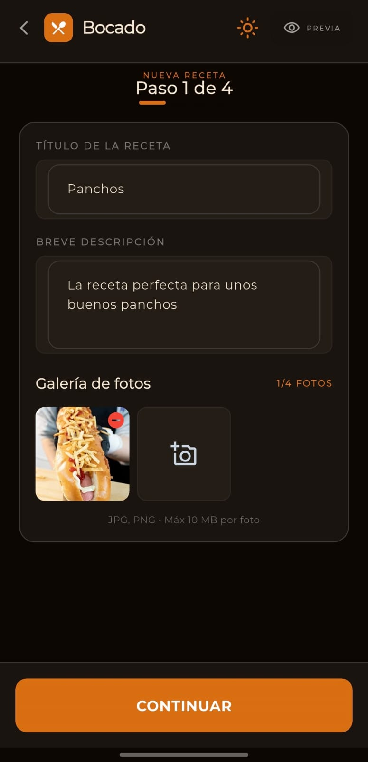
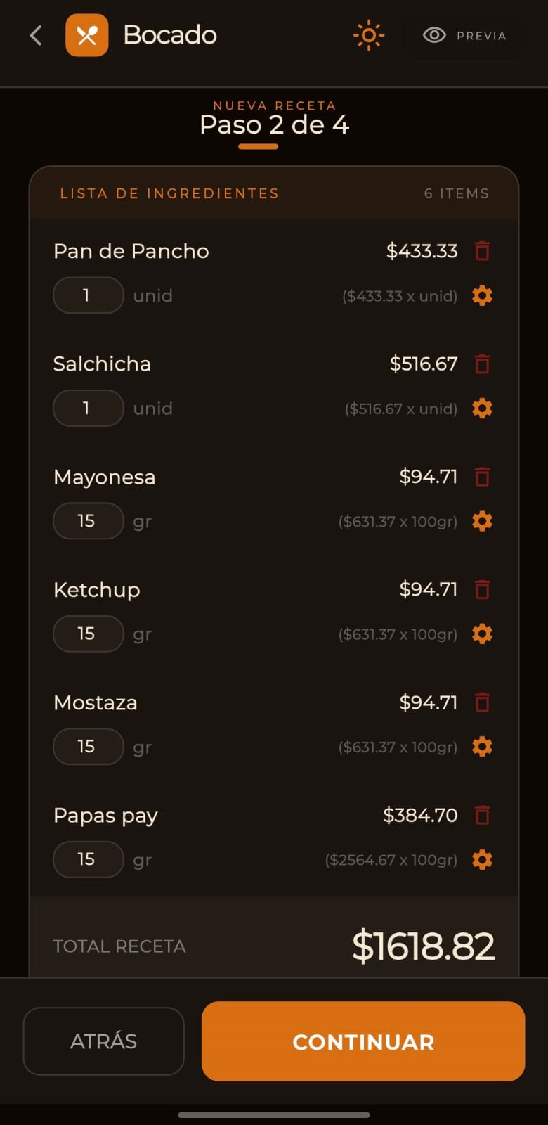
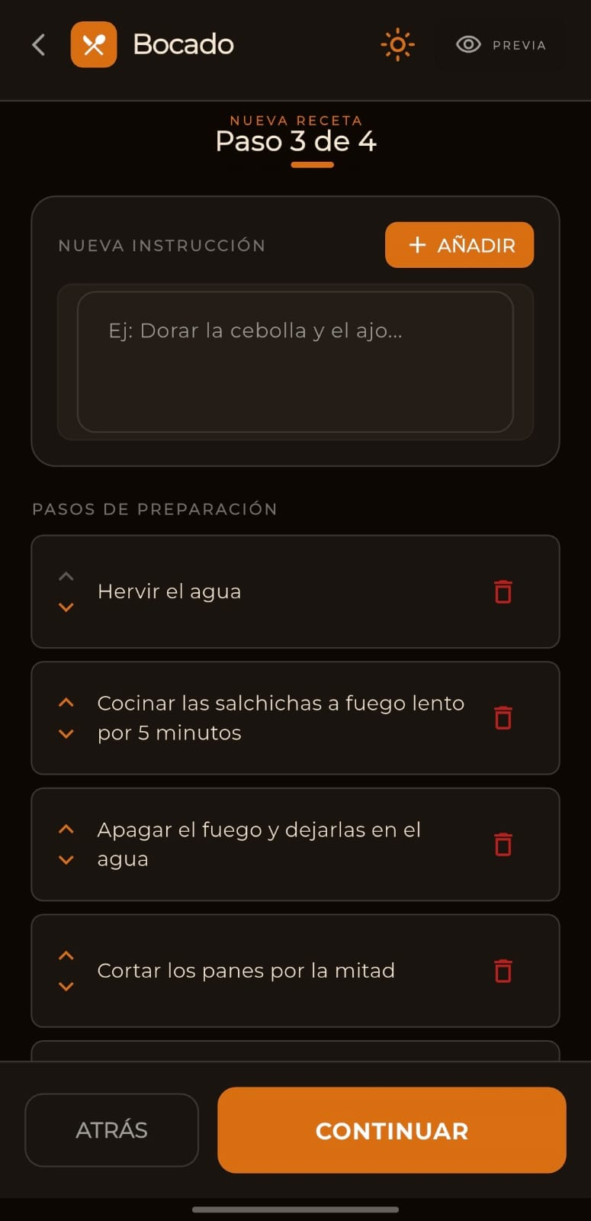
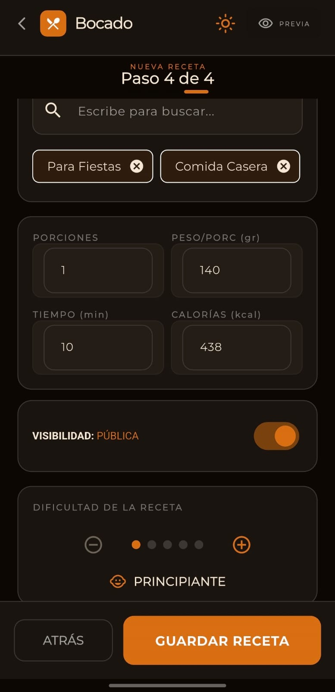
Bocado
Editor de recetas
Inicio
Ingredientes y costos
Instrucciones
Detalles finales
Notes:
Las 4 pantallas del editor de recetas, con el nombre del paso encima de cada una.

Slide 9
Bocado
PASOS
FASE
Inicio
Vista previa
Ingredientes + costos
Publicación
Instrucciones
Detalles finales
Notes:
El mismo recorrido del editor, sincronizado: a la izquierda las fases Vista previa y Publicación; a la derecha los pasos que se encienden y se apagan al ritmo del video.

Slide 10
Bocado
MONETIZACIÓN
Suscripción Premium
Más espacio de guardado
Icono distintivo
Mayor visibilidad en la comunidad
⭐
Notes:
Apuntamos a una comunidad activa de miles de usuarios. Para eso proponemos una suscripción Premium: más espacio de guardado, distinciones especiales de perfil y mayor visibilidad dentro de la comunidad.

Slide 11
Bocado
SECCIÓN 03
Interacciones y comunidad
La confianza no la genera un algoritmo, sino las propias personas.
Notes:
Bocado no es solo un recetario digital: es una comunidad especial. Cada usuario puede recorrer perfiles, descubrir cocineros y compartir recetas.

Slide 12
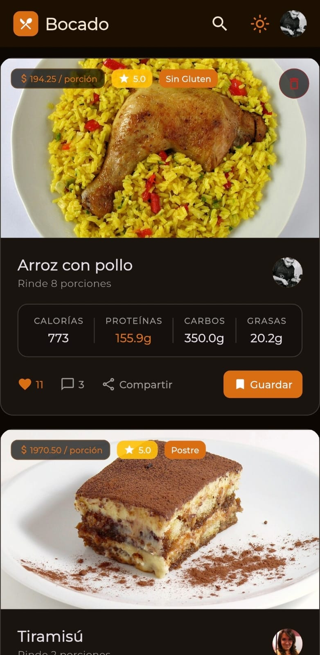
Bocado
INTERACCIONES
Feed principal
El descubrimiento ocurre naturalmente. Scrolleas, likeas, guardas, compartis.
Notes:
Cada usuario puede recorrer perfiles, descubrir cocineros y compartir recetas. El descubrimiento ocurre naturalmente a través del feed principal. Si buscás algo específico, podés filtrar por nombre, autor o etiquetas.

Slide 13
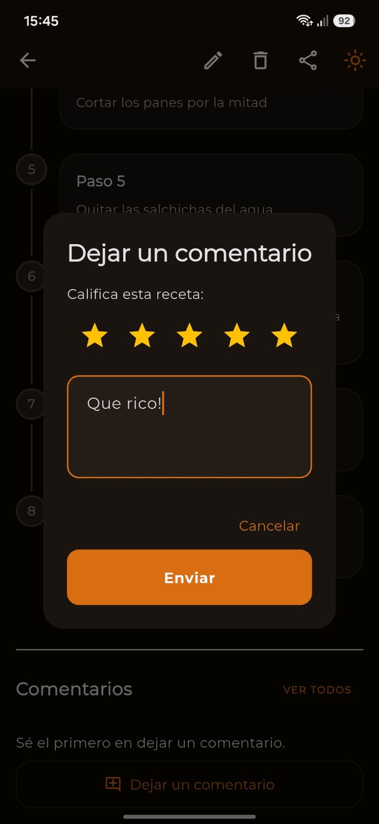
Bocado
INTERACCIONES
Compartí! Comentá!
Likes, calificaciones y seguidores: todo vuelve en forma de recomendaciones.
Notes:
La confianza no la genera un algoritmo, sino las propias personas: likes, favoritos, calificaciones y seguidores. Todo bien que le hacés a la comunidad vuelve en forma de recomendaciones.

Slide 14
Bocado
“
El verdadero valor de una receta no está en tenerla, está en compartirla.
Notes:
El verdadero valor de una receta no está en tenerla, está en compartirla. En Bocado, cada publicación tiene un objetivo único: enseñar, aprender y compartir sobre cocina.

Slide 15
Bocado
ROADMAP
Bocado seguirá progresando
01
02
03
Calendario Semanal
Análisis Nutricional
Creación de Contenido
04
05
Asistente Auditivo
Mejoras UX/UI
Notes:
Las próximas features: un planificador semanal de comidas, análisis nutricional avanzado, perfiles profesionales para creadores de contenido gastronómico, y un sistema de monetización para ellos.

Slide 16
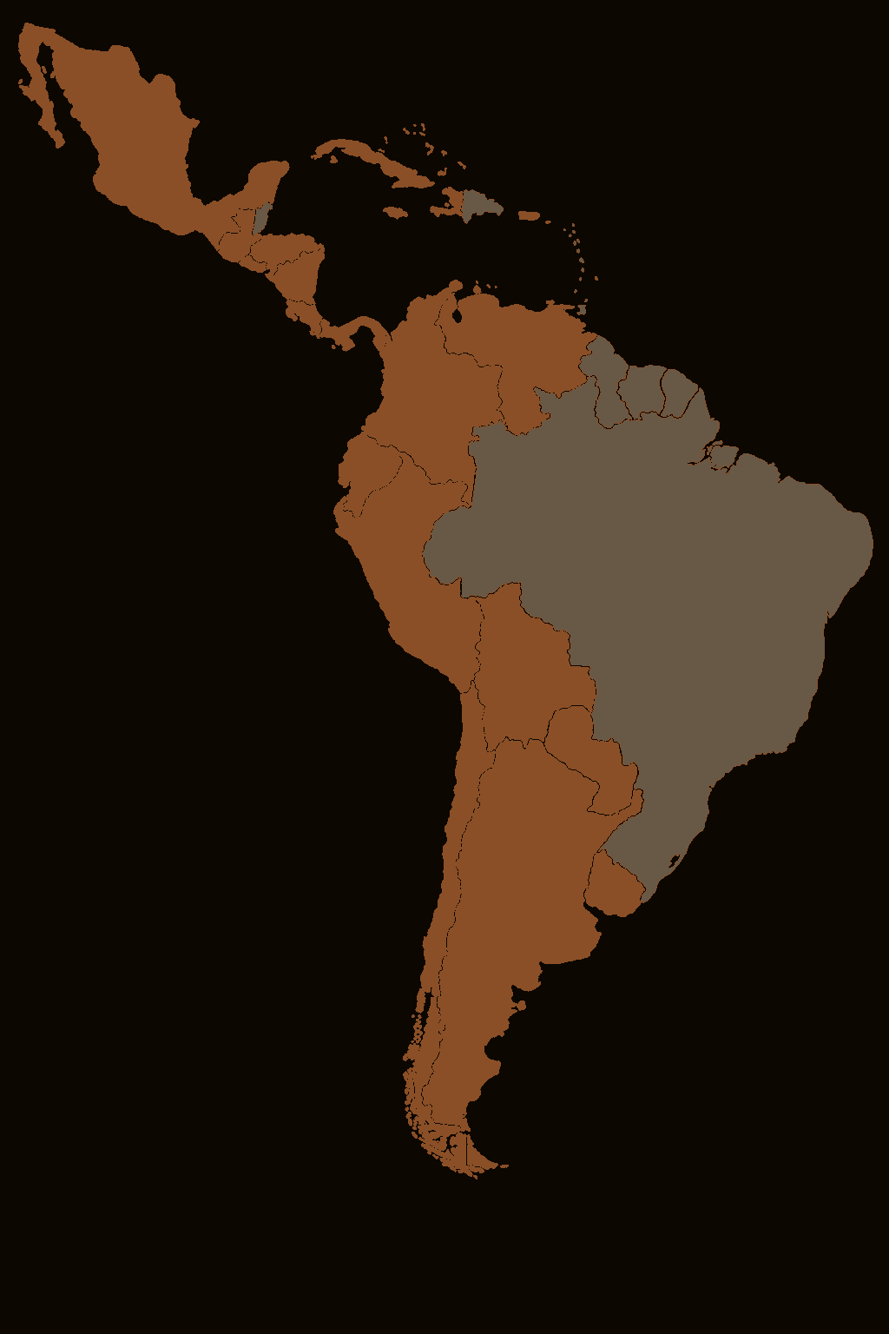
Bocado
VISIÓN DE EXPANSIÓN
Desde Argentina hacia toda Hispanoamérica
Bolivia
Chile
Colombia
Costa Rica
Cuba
Ecuador
El Salvador
Guatemala
Honduras
México
Nicaragua
Panamá
Paraguay
Perú
República Dominicana
Uruguay
Venezuela
Notes:
Argentina como origen, con flechas de expansión hacia el resto de Sudamérica hispanohablante y presencia planeada en Centroamérica.

Slide 17
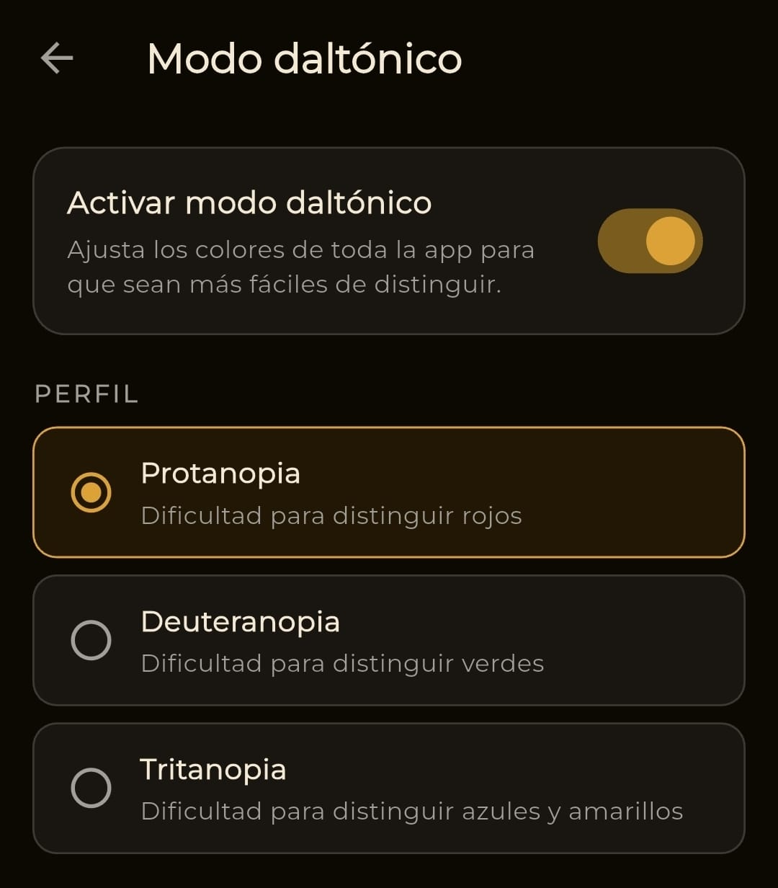
Bocado
ACCESIBILIDAD - DALTONISMO
Ver bien para cocinar mejor
Protanopia, deuteranopia, tritanopia: La app se adapta a cada persona.
Notes:
Ver bien para cocinar mejor: la app se adapta a personas con protanopia, deuteranopia o tritanopia.

Slide 18
Bocado
Final de la presentación
Inicio de una vida mejor.
Muchas gracias.
Notes:
Hoy les presentamos Bocado, y los invitamos a formar parte de una comunidad que se preocupa por la salud y economía personal. Muchas gracias.

